Slide 1
Будущее за нами.
Презентация Лавровой Ксении.

Slide 2

Задумывались ли вы когда-нибудь какими
чертами должен обладать настоящий пиарщик ?

Slide 3

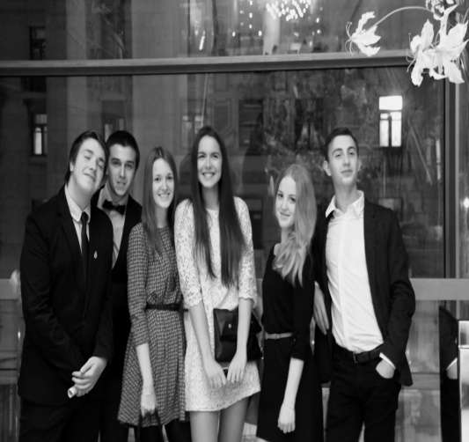

1 Коммуникативность.
2 Обаяние.
3 Опыт.

Slide 4

Однако самой важной чертой является- умение учиться.
Однако знания и желание их получать являются
одной из самых важных черт для настоящего
профессионала своего дела.

Slide 5


Я считаю, если и получать знания, то только у настоящих профессионалов!

Slide 6
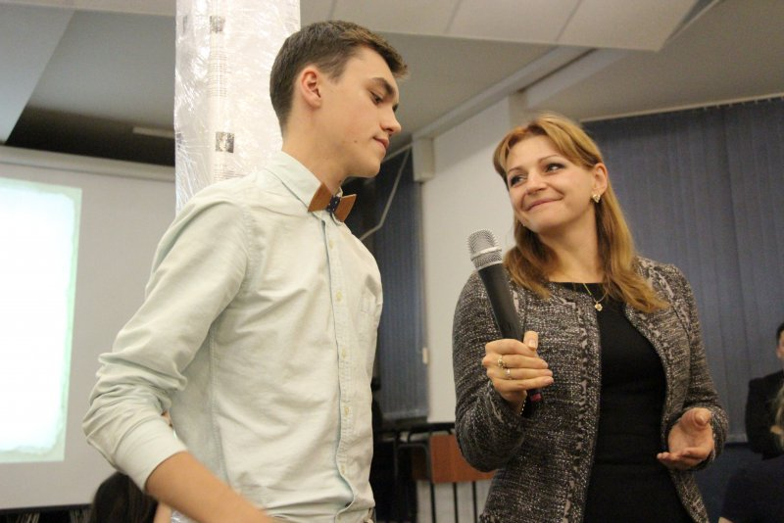
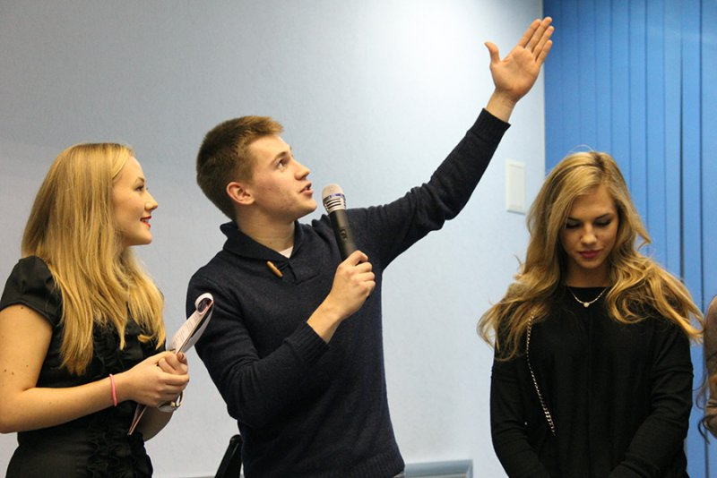
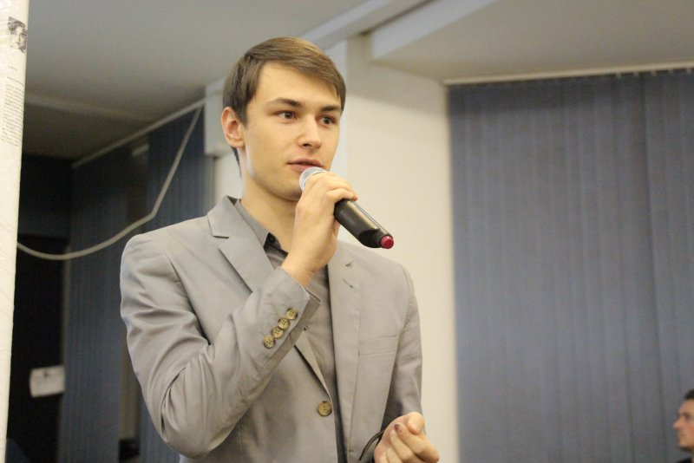


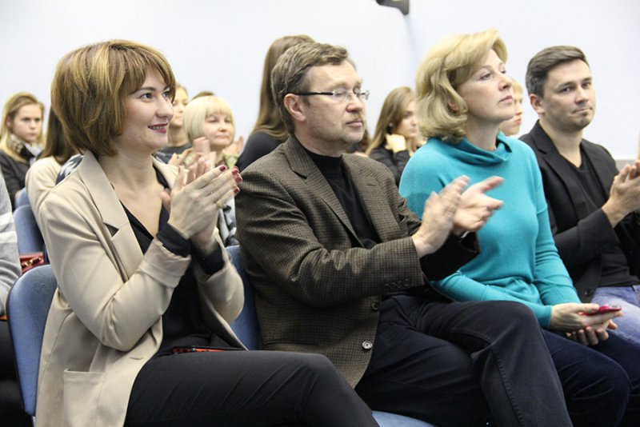
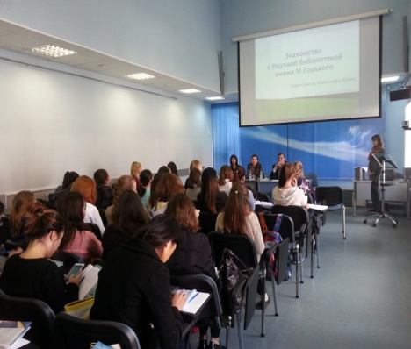
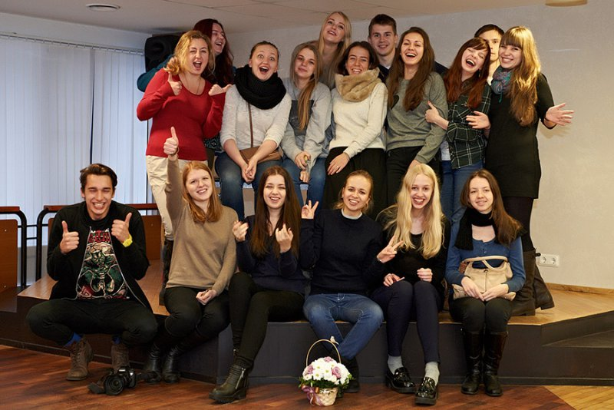
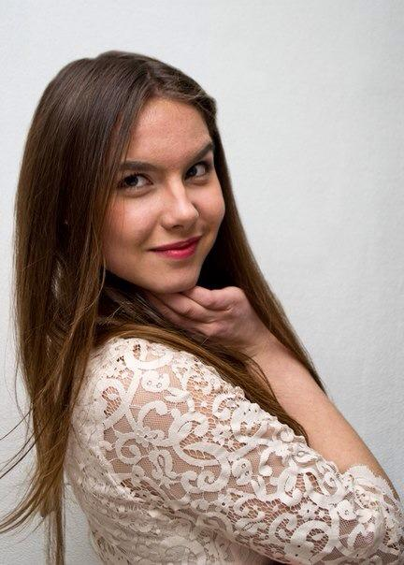
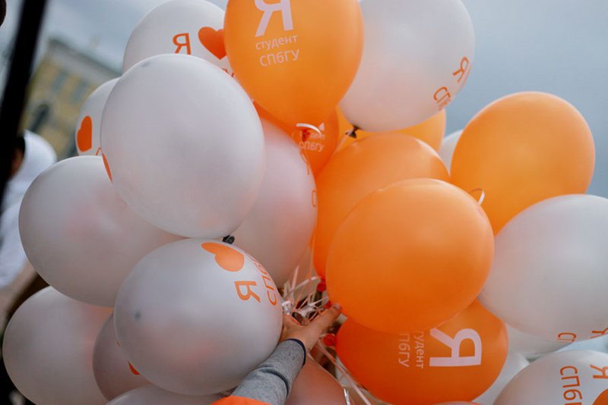
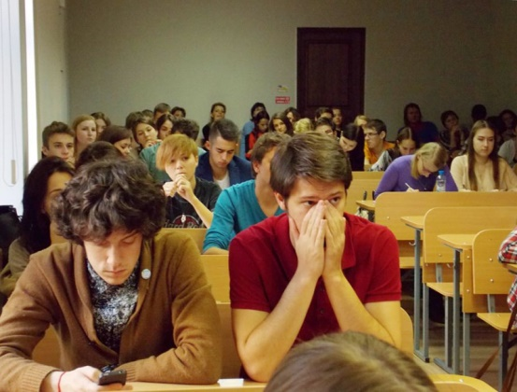
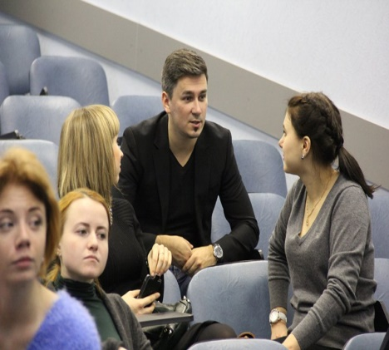

Slide 7
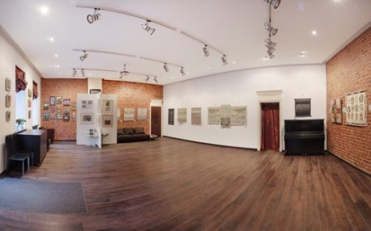
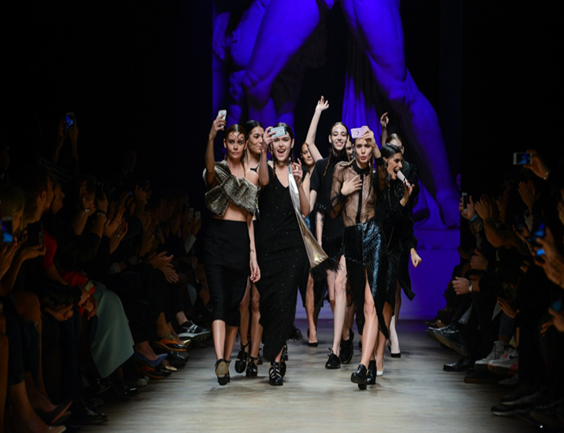
1 У меня уже есть небольшой опыт работы в связях
с общественностью и журналистике. Я закончила художественную школу, имела несколько персональных выставок во время обучения, именно это помогло мне устроиться администратором на выставку к Владимиру Сохоневичу.
2 Поскольку я очень люблю моду и веду свой личный fashion blog, мне посчастливилось стать членом команды
Aurora Fashion Week. И поработать с Артемом Балаевым и Ульяной Ким. Лично для меня эти люди являются настоящими профессионалами своего дела.

Slide 8

3 Также мне посчастливилось поработать главным редактором школьной газеты. Это был незаменимый опыт в различных сферах журналистики.

Slide 9
В свою очередь я постараюсь сделать от себя все возможное, чтобы стать частью такой огромной команды, как СПбГУ!
Спасибо за внимание!

